Slide 1
Проект «Чудо бумага»
Автор: Катковская Елена Валерьевна,
воспитатель МКДОУ детский сад № 2 комбинированного вида г. Шелехов

Slide 2
Таинственный мир превращенья бумаги,
Здесь все чародеи, волшебники, маги,
Творят они сказки своими руками,
И мир тот волшебный зовут Оригами.

Slide 3
Участники проекта: воспитанники группы «Фантазеры», родители воспитанников, воспитатели группы, учитель-логопед.

Slide 4
Срок реализации: сентябрь 2013 – апрель 2015год.

Slide 5
Актуальность темы: Речь не является врожденной способностью человека, она складывается у ребенка постепенно с его развитием. Именно в дошкольном возрасте начинается целенаправленная работа по развитию всех компонентов связной речи, совершенствованию умений при помощи речи выражать свои мысли, строить диалог. Благодатным материалом для развития грамматически правильной речи являются сказки. По словам В.А.Сухомлинского, дети понимают идею лишь тогда, когда она выражена в ярких образах. Создать яркие образы сказочных героев поможет древнее японское искусство оригами. Оно сочетает в себе все необходимые средства для развития образного мышления и воображения, что впоследствии окажет благотворное влияние на развитие речи ребенка.

Slide 6
Цель проекта: Способствовать развитию мелкой моторики рук в процессе овладения приемов техники оригами.

Slide 7
Задачи:
- создание благоприятных условий для самостоятельной театрализованной деятельности;
- ознакомление детей с техникой оригами, пятью базовыми формами;
- обучение навыкам самостоятельного складывания наиболее простых в изготовлении моделей оригами;
- Изготовление поделок для театра оригами;
- Использование своих поделок в самостоятельных играх, показ спектаклей, настольного театра, составление небольших рассказов по своим поделкам;
- развитие всех компонентов связной речи, ее грамматического строя, диалогическую речь, социальную и языковую компетентность, навыки общения;
- развитие моторики рук и тонких движений пальцев;
- развитие познавательных процессов - восприятие, внимание, память, логическое мышление;
- развитие художественного вкуса в результате изготовления поделок;
- формирование культуры труда.

Slide 8
Основные направления работы с детьми:
- организованные формы обучения- занятия;
- совместная деятельность взрослого и ребенка;
- самостоятельная деятельность детей;
- театрализованная деятельность (обыгрывание готовых фигур по сюжетам известных детских сказок);
- рассматривание поделок, образцов, фотографий, иллюстраций;
- чтение художественной литературы;
- художественное творчество;
- игры;
- расширение кругозора за счет сообщения сведений различного характера.

Slide 9
Принципы реализации проекта:
- принцип индивидуального и дифференцированного подхода, т.е. учет личностных, возрастных особенностей детей, уровня их психического и физического развития, их сопутствующих дефектов;
- принцип интеграции работы с различными направлениями воспитательной работы и видами деятельности детей (развитие речи, театрализованная деятельность, игры, музыка);
- принцип доступности;
- принцип постепенности;
- принцип системности.

Slide 10
Методы и приемы
- Словесные методы: объяснение, беседа, разъяснение, устная инструкция, художественное слово, речевые игры.
- Наглядные методы: рассматривание иллюстраций, показ с проговариванием действий, работа со схемами, базовыми формами, пооперационными картами, использование ИКТ.
- Практические: упражнения, метод познавательных (дидактических) игр, метод инсценизации, игры, создание проблемных ситуаций.
- Игровый метод.

Slide 11
Этапы проекта
1 этап - Подготовительный. Определяет цели и задачи. Составляем план деятельности. Подбор и подготовка демонстрационного и раздаточного материала. Разработка планирование занятий.

Slide 12
Литература.
1. 3.А. Богатеева, “Чудесные поделки из бумаги”, Москва “Просвещение”, 1992 год.
2. З.В. Лиштван, “Конструктивная деятельность в детском саду”, Москва “Просвещение”, 1977 год.
3. “Теория и методика изобразительной деятельности в детском саду”, под редакцией В.Б.Косминскои, Москва “Просвещение”, 1985 год.
4. “Игрушки из бумаги”, издательство “Дельта”, Санкт-Петербург, 1995
5. “Учимся оригами”, под редакцией Ю.Шумакова, издательство “Лицей”, Ростов на Дону.
6. Кунихико Касахара, “Оригами”, издательство “Алсия”, Япония.
7. Ю.Афонькин, “Волшебный сад оригами”, Санкт-Петербург, 1995 год.
8. Т.И.. Тарабарина “Оригами и развитие речи”, издательство Академия развития, Ярославль,1998 год.
9. Г.И. Долженко “100 оригами”, Ярославль Академия развития 1999
10. Журнал “Дошкольное воспитание”, Москва, 2008 г.

Slide 13
Учебно-тематический план
1 год обучения
1.Знакомство с оригами, свойство бумаги
2.Знакомство с условными знаками и приёмами оригами
3.Бумага. Учимся складывать и резать.
4.Базовая форма «Книжечка»
5.Базовая форма «Треугольник»
6.Базовая форма «Воздушный змей»
7.Базовая форма «Конфетка»
8.Базовая форма «Дверь»
9.Базовая форма «Блинчик»
10.Ёлка.
11.Колоски.
12.Цветок
13.Итоговое занятие.

Slide 14
2 – й год обучения
1. История об оригами.
2.Базовая форма «воздушный змей»
3.Базовая форма « Двойной треугольник»
4.Составление цветочной композиции.
5.Рождественский чулок.
6.Базовая форма « Двойной квадрат
7.Пальчиковый театр «Колобок»
8.Базовая форма «Рыбы «
9.Композиция «На дне морском»
10.Базовая форма «Конверт»
11.Базовая форма «Дверь»
12.Пальчиковый театр «Репка»
13.Весенняя композиция.
14.Оформление выставки.

Slide 15
В основе любой поделки лежит определённая заготовка – базовая форма
Каждая форма имеет своё название. Умение складывать базовые формы позволит ребёнку быстрее ориентироваться в изготовлении любой фигурки Базовые формы оригами
и усвоить приёмы её конструирования.
Общие правила при обучении технике оригами.
1. Заготовка должна иметь точно квадратную форму.
2. Бумага для поделок должна быть тонкой, упругой, хорошо сгибаться, цветной.
3. Показ изготовления производиться на столе или на доске. Заготовка для показа должна быть в 2 раза больше, чем у детей.
4. При показе не должно быть лишних поворотов и переворотов изделия.
5. Обучение складыванию каждой поделки должно быть поэтапным: показ одного приёма – выполнение детьми, показ второго – выполнение детьми.
6. Линии сгиба изделия должны тщательно разглаживаться.
7. Совмещение сторон и углов в процессе складывания должно быть точным.
8. После того, как игрушка будет полностью готова, необходимо повторить приёмы складывания. В итоге ребёнок должен уметь самостоятельно изготовить поделку от начала до конца.

Slide 16
2 этап – Практическая деятельность по решению проблемы. Работу проводила в 4 этапа:
Ознакомление со свойствами бумаги
Ориентировка в пространстве на квадратном листе бумаги.
Изготовление простейших игрушек.
Изготовление сложных игрушек.

Slide 17
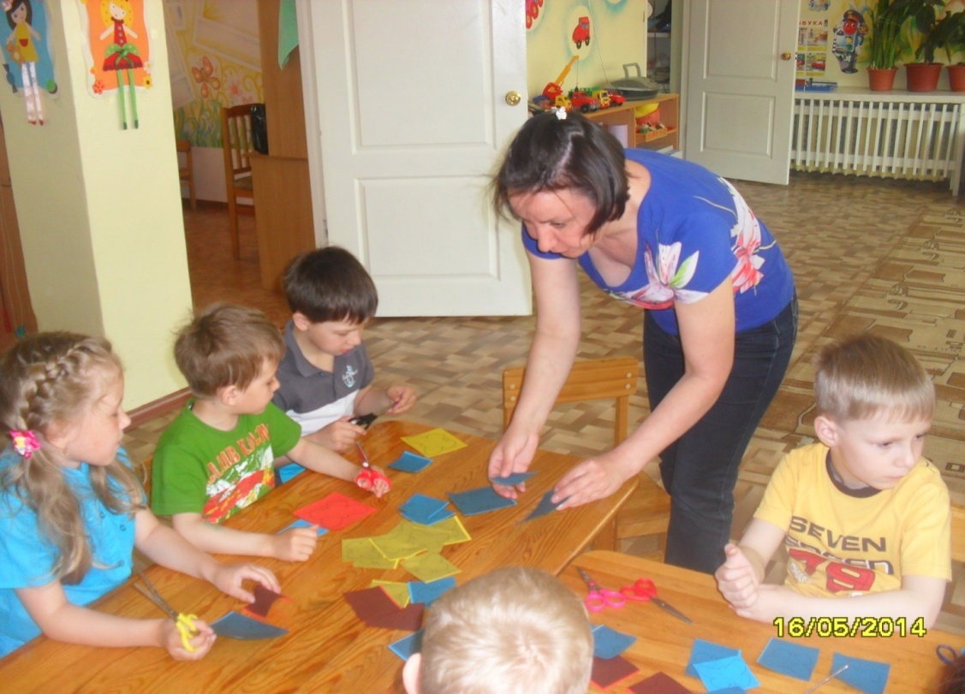

Slide 18
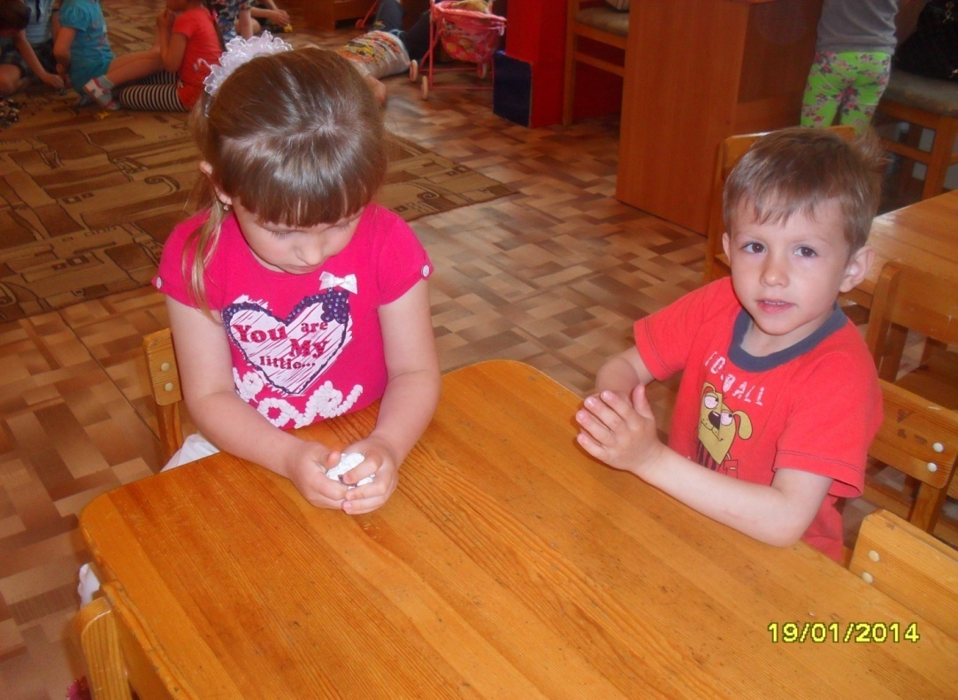

Slide 19
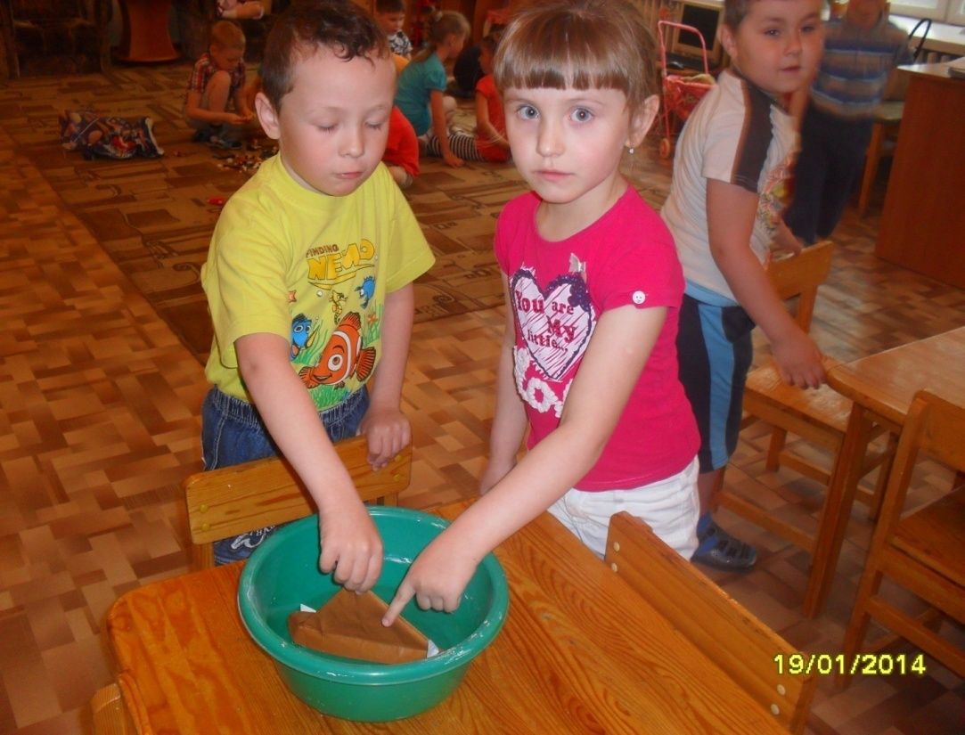

Slide 20
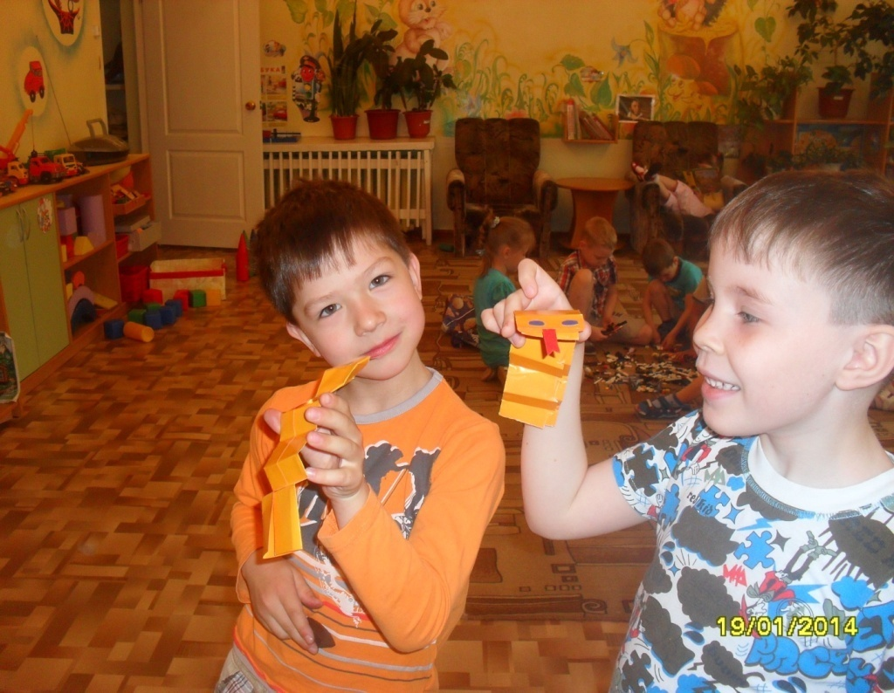
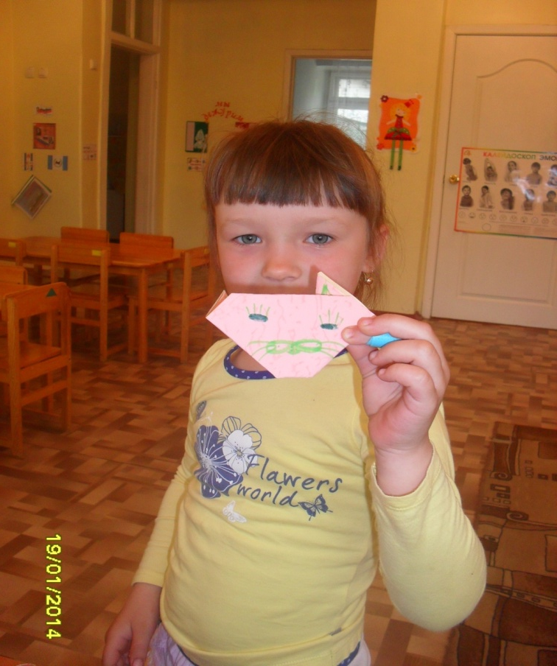

Slide 21
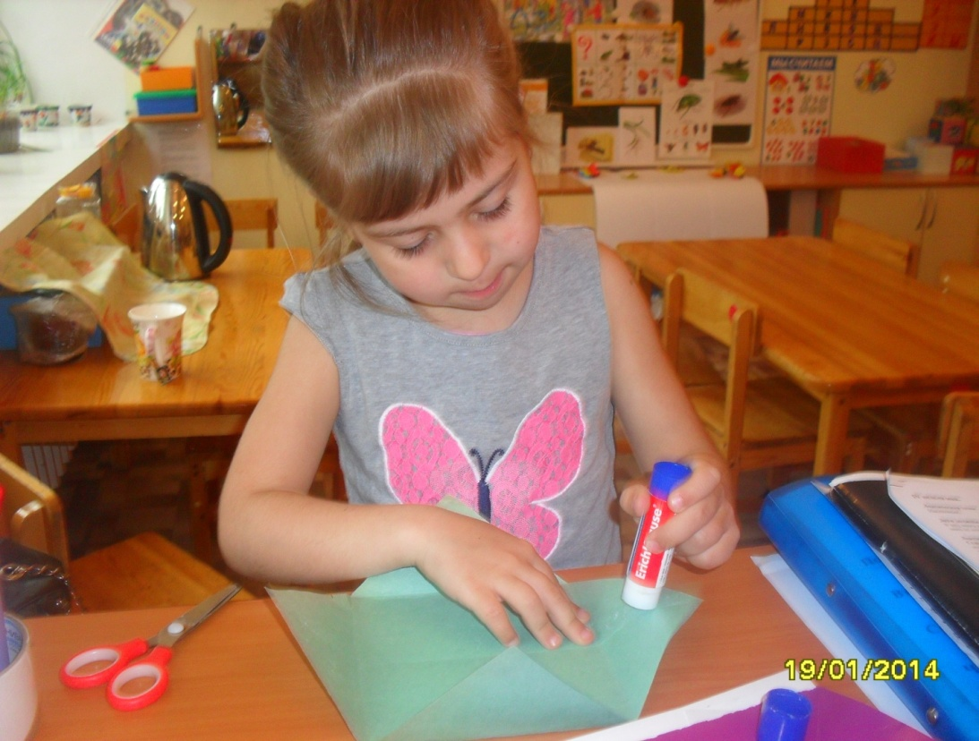

Slide 22
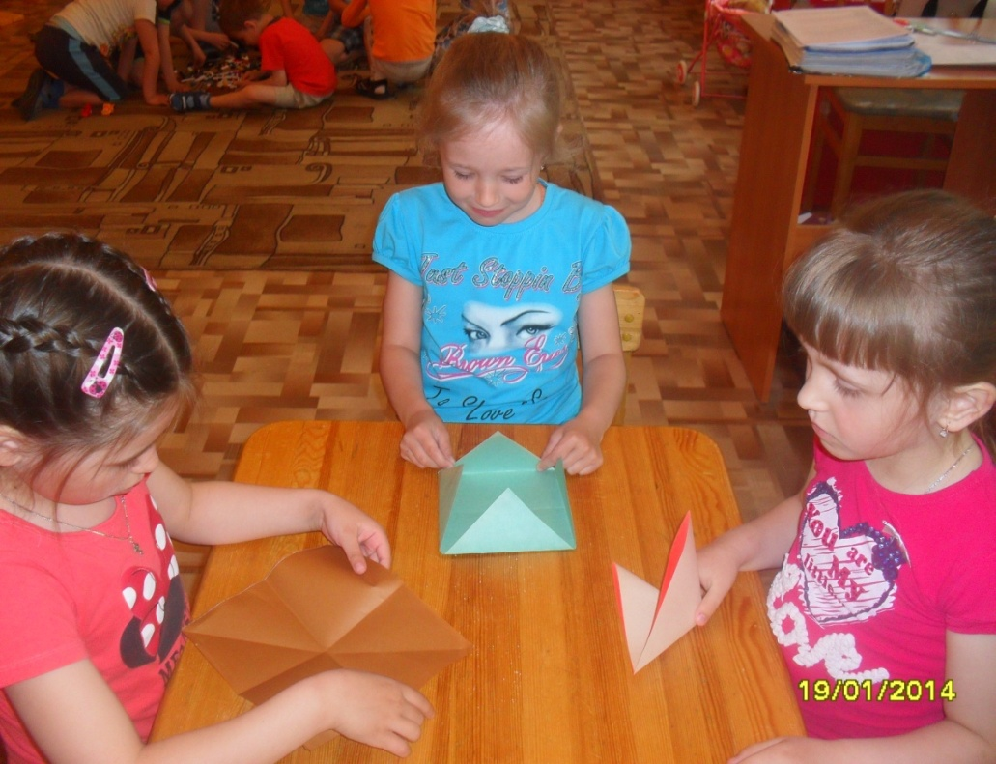

Slide 23
3 этап – Анализ проектной деятельности и оценка результатов.

Slide 24
Результат:
В своей работе я последовательно использую систему “от простого к сложному”. После того, как дети освоили технику выполнения поделок на основе пооперационных карт, я веду схемы.
Манипуляции с обыкновенным листом бумаги, позволяющие без клея и ножниц выполнить огромное число фигурок - от элементарных складных конвертов до сложных композиций - вызывают постоянный интерес у детей.
Приобретя некоторый тренинг в выполнении простейших предметов, мы с детьми научимся делать пальчиковый театр создавать бумажные игрушки. Если ребенок занимается оригами, то одновременно с радостью творчества он получает дополнительный тренинг кистей и пальцев рук, ведь их сила автоматически возрастает, когда ребенок складывает и сгибает листы бумаги, разглаживает заготовки и расправляет полученные модели.

Slide 25
за
внимание

